Slide 1
ТЕМА: ВИДЫ АНАЛИЗА БИЗНЕС-ПРОЦЕССОВ ОРГАНИЗАЦИИ

Slide 2
КАЧЕСТВЕННЫЙ АНАЛИЗ ПРОЦЕССОВ
1. КАЧЕСТВЕННЫЙ АНАЛИЗ ПРОЦЕССОВ
НА ОСНОВЕ СУБЪЕКТИВНЫХ ОЦЕНОК
SWOT-АНАЛИЗ ПРОЦЕССА
АНАЛИЗ ПРОБЛЕМ ПРОЦЕССА
РАНЖИРО-ВАНИЕ
ПРОЦЕССОВ
2. ВИЗУАЛЬНЫЙ КАЧЕСТВЕННЫЙ АНАЛИЗ ГРАФИЧЕСКИХ СХЕМ ПРОЦЕССОВ
АНАЛИЗ ВХОДОВ/ВЫХОДОВ ПРОЦЕССА
АНАЛИЗ ФУНКЦИЙ
АНАЛИЗ РЕСУРСОВ
3. АНАЛИЗ СОСТОЯНИЯ ПРОЦЕССА ПО ОТНОШЕНИЮ К ТРЕБОВАНИЯМ
АНАЛИЗ ПЕРСОНАЛА
АНАЛИЗ ОБОРУДОВАНИЯ
АНАЛИЗ СОСТОЯНИЯ ПРОЦЕССА ПО ОТНОШЕНИЮ К ТИПОВЫМ ТРЕБОВАНИЯМ
АНАЛИЗ СОСТОЯНИЯ ПРОЦЕССА ПО ОТНОШЕНИЮ К НОРМАТИВНЫМ АКТАМ
АНАЛИЗ ПО

Slide 3
1. SWOT-анализ — это инструмент для качественной предварительной оценки процесса. SWOT-анализ процесса предполагает выявление его сильных и слабых сторон, возможностей улучшения и угроз ухудшения.
1. КАЧЕСТВЕННЫЙ АНАЛИЗ ПРОЦЕССОВ
НА ОСНОВЕ СУБЪЕКТИВНЫХ ОЦЕНОК

Slide 4
проведение SWOT-анализ процесса :
анкетирование руководителей и специалистов организации
обработка результатов анкетирования, формирование рейтинга ответов;
построение таблицы SWOT-анализа процесса.
1. КАЧЕСТВЕННЫЙ АНАЛИЗ ПРОЦЕССОВ
НА ОСНОВЕ СУБЪЕКТИВНЫХ ОЦЕНОК

Slide 5
Сильные стороны | Слабые стороны
Высокое качество продукции процесса. Наличие квалифицированных кадров. Высокая степень автоматизации | Клиенты не удовлетворены сроками поставки продукции. Частичное дублирование функций. Нет системы измерения показателей эффективности процесса. Нет должностных инструкций на ряд исполнителей
Возможности | Угрозы
Повышение эффективности за счет внедрения системы CRM. Снижение накладных расходов. Сокращение сроков выполнения заказов за счет дальнейшей автоматизации | Потеря клиентов вследствие длительных сроков поставки. Снижение качества продукции. Большая зависимость от личностей исполнителей процесса

Slide 6
2. Анализ проблем процесса: выделение проблемных областей
Основное назначение способа - определение направления дальнейшего углубленного анализа.
Для выявления проблемных областей:
формируется укрупненная схема процесса,
отображаются на ней основные группы выполняемых функций и их исполнителей,
на схеме указываются проблемные области и их краткая характеристика (интервьюирование работников процесса).
1. КАЧЕСТВЕННЫЙ АНАЛИЗ ПРОЦЕССОВ
НА ОСНОВЕ СУБЪЕКТИВНЫХ ОЦЕНОК

Slide 7
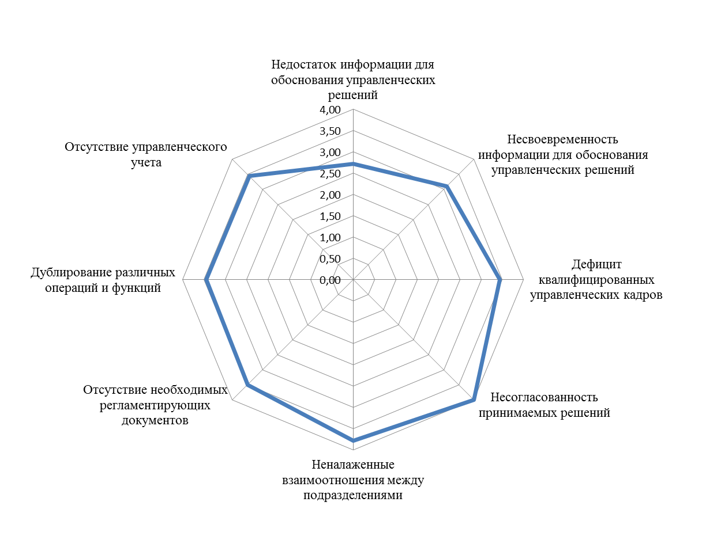
Пример.
Дифференциация значимости проблематики в сфере управления сельскохозяйственной организацией,
средний оценочный балл

Slide 8
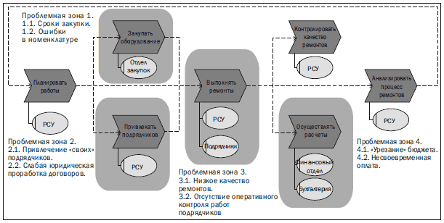

Slide 9
Таблица - Степень регламентации отдельных видов деятельности сельскохозяйственных организаций, %
Вид деятельности | Полностью описана | Частично описана | Не описана | Затрудняюсь ответить
Производственная | 50 | 16,7 | 11,1 | 22,2
Технологическая | 33,3 | 38,9 | 11,1 | 16,7
Сбытовая | 11,1 | 11,1 | 55,6 | 22,2
Планово-экономическая | 38,9 | 44,4 | 5,6 | 11,1
Бухгалтерский учет | 72,2 | 11,1 | 5,6 | 11,1
Снабжение | 22,2 | 22,2 | 33,3 | 22,2

Slide 10
3. Ранжирование процессов на основе субъективной оценки
выполняется на подготовительной стадии проекта, когда необходимо дать характеристику каждому крупному процессу организации и принять решение, какие из них следует улучшать в первую очередь (формируется таблица)
Важность процесса/состояние процесса | Высокая эффективность | Средняя эффективность | Низкая эффективность
Очень важный процесс | Процесс 1 | — | Процесс 2
Важный процесс | Процесс 6 | Процесс 3 | —
Второстепенный процесс | Процесс 5 | Процесс 7 | Процесс 4
1. КАЧЕСТВЕННЫЙ АНАЛИЗ ПРОЦЕССОВ
НА ОСНОВЕ СУБЪЕКТИВНЫХ ОЦЕНОК

Slide 11
2. ВИЗУАЛЬНЫЙ КАЧЕСТВЕННЫЙ АНАЛИЗ ГРАФИЧЕСКИХ СХЕМ ПРОЦЕССОВ
В первую очередь схему процесса можно подвергнуть анализу с точки зрения входов и выходов:
1 этап: Последовательно выполняется содержательный анализ каждой функции процесса. Определяется состав необходимой информации. Если нужные сведения не содержатся ни в одном документе, это может означать отсутствие необходимого для выполнения функции документа.
2 этап: Анализ неиспользуемых выходов - поиск тех выходов процесса (функции), которые не используются в других процессах (функциях).
Аналогично выполняется анализ по материальным входам,
персоналу, инфраструктуре.

Slide 12
Для поиска неиспользуемых выходов следует составить следующую таблицу:
Функция | Наименование документа
 | Документ 1 | Документ 2 | … | …
Разработка документа | Функция 1 | Функция 2 | … | …
Использование документа | Функция … | Не используется | … | …

Slide 13
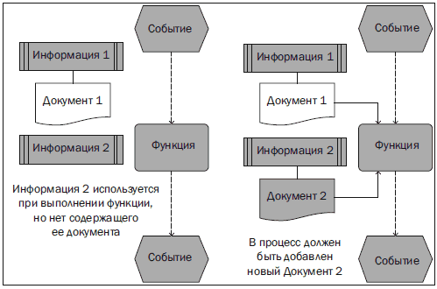
Пример. Выявление потребности во входах
2. ВИЗУАЛЬНЫЙ КАЧЕСТВЕННЫЙ АНАЛИЗ ГРАФИЧЕСКИХ СХЕМ ПРОЦЕССОВ

Slide 14
АНАЛИЗ ФУНКЦИЙ
Анализ отсутствия необходимых функций проводится на основе знаний эксперта о том, как должен быть организован процесс для обеспечения его эффективного функционирования.
Подобный анализ позволяет выявить:
отсутствие необходимых функций;
наличие излишних функций;
дублирование функций.
2. ВИЗУАЛЬНЫЙ КАЧЕСТВЕННЫЙ АНАЛИЗ ГРАФИЧЕСКИХ СХЕМ ПРОЦЕССОВ

Slide 15
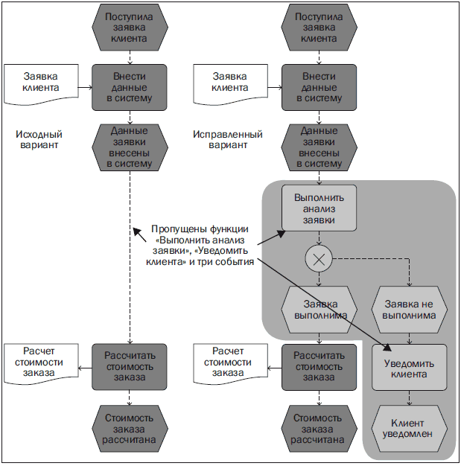

Slide 16
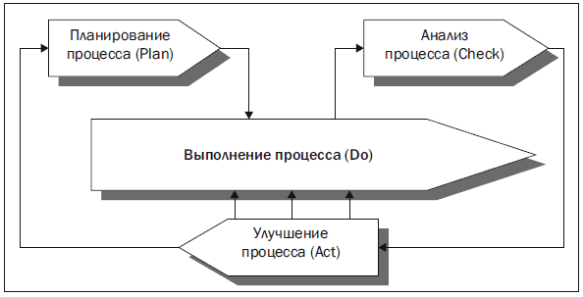
3. АНАЛИЗ СОСТОЯНИЯ ПРОЦЕССА ПО ОТНОШЕНИЮ К ТРЕБОВАНИЯМ
обязательное требование:
стандарты ИСО серии 9000 рекомендуют использовать
Цикл PDCA (Plan-Do-Check-Act)
для создания системы постоянного улучшения процесса

Slide 17
Цикл PDCA для процесса:
№ | Функция цикла PDCA | Описание
1 | Планирование процесса | Группа функций по планированию: показателей эффективности процесса показателей продукта
2 | Анализ процесса | Группа функций по анализу: показателей эффективности процесса показателей продукта данных удовлетворенности клиентов процесса
3 | Улучшение процесса | Группа функций по улучшению процесса за счет изменения: регламентирующих документов процесса персонала инфраструктуры
3. АНАЛИЗ СОСТОЯНИЯ ПРОЦЕССА ПО ОТНОШЕНИЮ К ТРЕБОВАНИЯМ

Slide 18
КОЛИЧЕСТВЕННЫЙ АНАЛИЗ ПРОЦЕССОВ
ИСПОЛЬЗУЮТСЯ СЛЕДУЮЩИЕ УКРУПНЕННЫЕ ГРУППЫ ПОКАЗАТЕЛЕЙ:
1. ПОКАЗАТЕЛИ ПРОЦЕССА
2. ПОКАЗАТЕЛИ ПРОДУКТА ПРОЦЕССА
3. ПОКАЗАТЕЛИ УДОВЛЕТВОРЕННОСТИ КЛИЕНТА

Slide 19
ПОКАЗАТЕЛИ ВРЕМЕНИ ВЫПОЛНЕНИЯ
КЛАССИФИКАЦИЯ КОЛИЧЕСТВЕННЫХ ПОКАЗАТЕЛЕЙ
АБСОЛЮТНЫЕ
ОТНОСИТЕЛЬНЫЕ
ПЛАН/ФАКТ
ТЕХНИЧЕСКИЕ ПОКАЗАТЕЛИ
СРАВНЕНИЕ С ДРУГИМ ПРОЦЕССОМ
ПОКАЗАТЕЛИ СТОИМОСТИ
УДЕЛЬНЫЕ
ПОКАЗАТЕЛИ КАЧЕСТВА

Slide 20
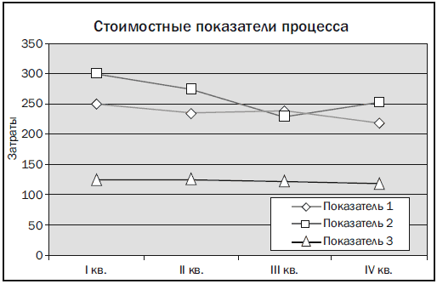
2. Количественный анализ процессов

Slide 21
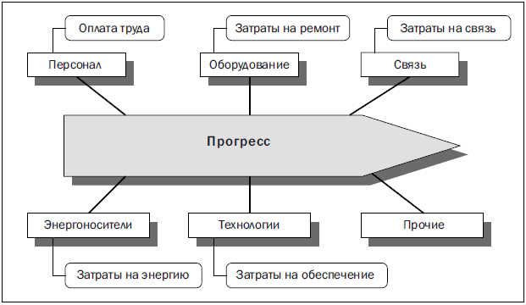
ПРОЦЕСС

Slide 24
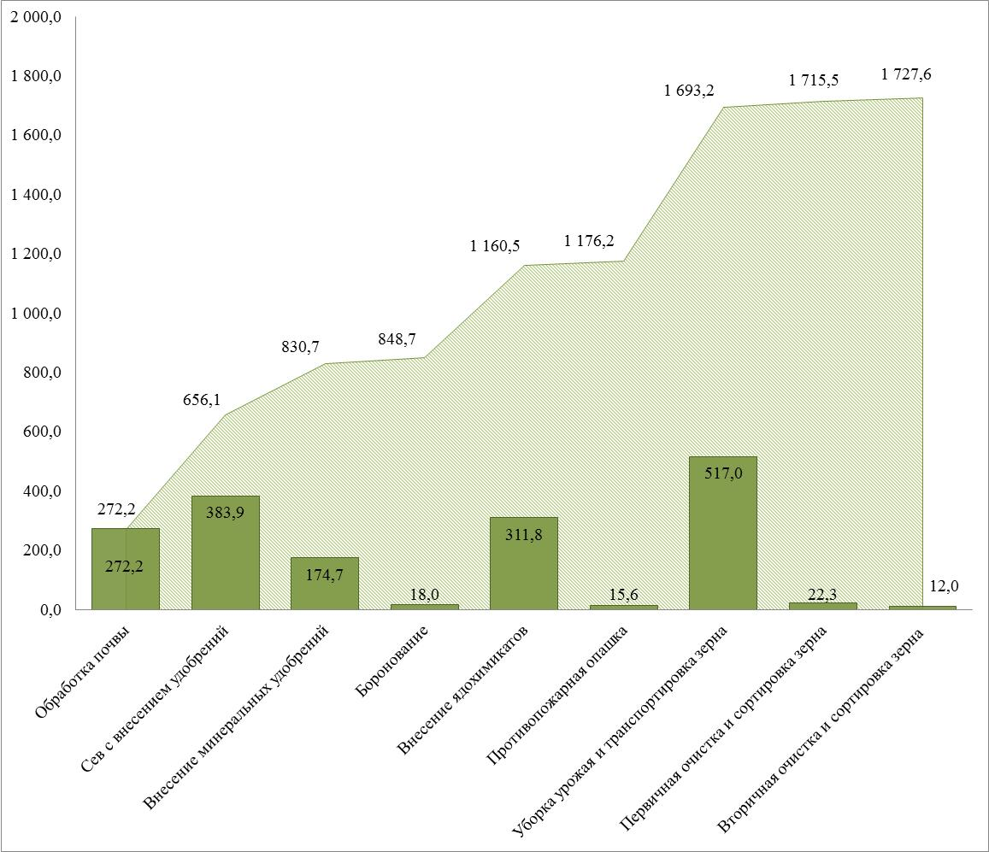

Slide 26
Таблица – Относительные показатели развития предприятия, использующего процессное управление сельскохозяйственным производством
Показатели | Среднее значение 2004-2006 г.г. |  | Среднее значение 2012-2014 г.г. |  | ОАО «ПХК» в % к средне-районным показателям в 2004-2006 г.г. | ОАО «ПХК» в % к средне-районным показателям в 2012-2014 г.г.
 | ОАО "ПХК" | по району в среднем | ОАО "ПХК" | по району в среднем
Среднемесячная зарплата в растениеводстве, руб. | 5734,7 | 5842,8 | 17652,1 | 15959,8 | 98,1 | 110,6
Себестоимость 1 т зерновых, тыс. руб. | 1938,0 | 2097,0 | 4560,0 | 5140,0 | 92,4 | 88,7
Затраты на нефтепродукты в растениеводстве, руб/га | 1421,6 | 1276,0 | 2813,8 | 3858,7 | 111,4 | 72,9
Цена 1 тонны зерновых, руб. | 3415,7 | 3018,0 | 8408,4 | 6838,6 | 113,2 | 123,0
Окупаемость затрат, % | 176,2 | 143,9 | 184,4 | 133,0 | х | х

